Slide 1

用于超磁致伸缩作动器的一种改进的控制方法
安徽理工大学
Anhui University Of Science And Technology
徐冬
电气学院

Slide 2

团结 奋进 博学 奉献
AUST
o
目录
01
论文摘要
CONTENTS
02
论文背景
03
Preisach模型
04
模糊PID控制
05
论文创新与不足

Slide 3

01
论文摘要
为提高对超磁致伸缩作动器的控制精度，在基于Preisach模型前馈补偿的PID控制基础上提出了一种基于Preisach模型前馈补偿的模糊PID控制方法，利用实验测试了两种方法对方波信号和混合信号的轨迹追踪能力。两种控制方法下的实时控制效果对比分析表明，基于Preisach模型前馈补偿的模糊PID控制比常规PID控制具有更好的控制效果，从而验证了该方法的有效性。
团结 奋进 博学 奉献

Slide 4
02
论文背景
超磁致伸缩作动器简称GMA，主要利用超磁致伸缩材料(GMM)制成，具有稳定性好，驱动力大，控制精度高等优点。然而GMM使得GMA具有较大的非线性，从一定程度上制约了其发展。开环逆控制是很多学者进行非线性补偿常采用的方法，通过以不同的方式来求逆实现逆控制。为了进一步提高系统稳定性，在对模型求逆的开环控制的同时，将前馈反馈控制用于GMA的控制研究，建立了基于Preisach模型前馈反馈补偿PID控制方法，取得了较好的控制效果。本文则是基于Preisach模型的模糊PID控制，验证该方法的有效性，从而提高对GMA的控制精度，为GMA在工程中推广应提供一定参考。
团结 奋进 博学 奉献

Slide 5
03
Preisach模型
团结 奋进 博学 奉献

Slide 6

Preisach模型
经典的Preisach模型设输入为u(t),输出为f(t)，则其Preisach表达式：
其中u(t)表示在磁化过程中的输入值；f(t)是对应于u(t)的输出值；μ(α，β）表示磁偶极子的分布密度，即Preisach分布函数，
是磁滞算子，由α和β控制，每个单位的磁滞算子只有两个输出值±1.

Slide 7
Preisach模型
容易看出，Preisach模型表达式比较简单，且表达式是离散形势，易于设计算法对磁滞非线性进行补偿，而且该模型是一种通用的数学算子，与具体的物理本质无关，因此定义不同的输入和输出，就可以描述不同的磁滞现象。令输入为磁场强度H，输出为磁化强度M，则Preisach模型就可以用来描述超磁致伸缩致动器的磁滞非线性。

Slide 8
04
模糊PID控制
团结 奋进 博学 奉献

Slide 9
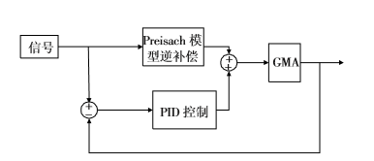
PID控制
PID参数调节
对于PID控制器设计，采用Ziegler-Nichols和Haalman法进行仿真，得出参数，然后不断实验调节，得出参数。

Slide 10
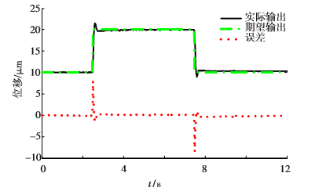
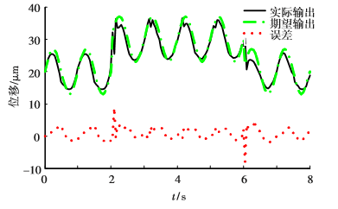
PID控制
方波信号
正弦叠加信号
超调量较大，约有10%左右。方波下降后的稳态区段，误差基本不明显，因此在稳态时该控制方法表现较好。
波峰波谷处误差较大，从整体看，对该混合信号的追踪效果不理想，误差较大。

Slide 11
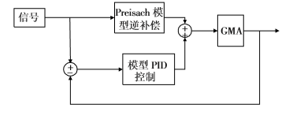
模糊PID控制
基于传统的PID控制，模糊PID控制是利用模糊集来表示控制规则的条件和操作，通过模糊控制规则进行推理，对PID控制的三个参数进行优化设计。

Slide 12
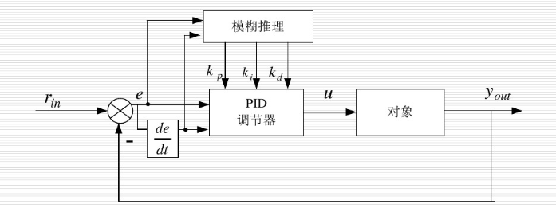
模糊PID控制
模糊PID控制器以误差e和误差变化ec作为输入，利用模糊控制规则在线对PID参数进行修改，以满足不同时刻的e和ec对PID参数自整定的要求，其结构为：

Slide 13
模糊PID控制
PID控制算法为：
式中，k为采样序号，T为采样时间

Slide 14
模糊PID控制
在模糊PID控制器设计中，分别模糊化处理
这几个参数，得到对应的模糊集合，由参数PB,PM,PS,ZO,NS,NM,NB构成，这些参数值分别表示正大，正中，正小，零，负小，负中，负大这几个模糊意义。

Slide 15
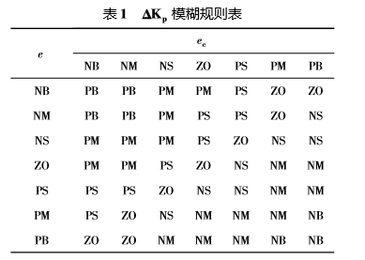
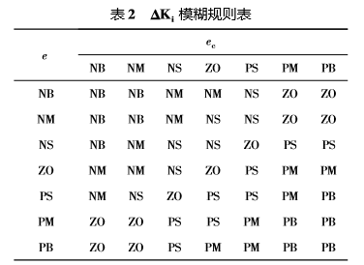
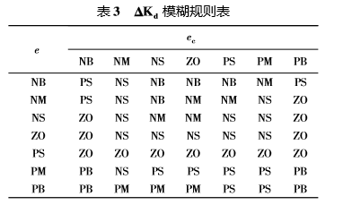
模糊PID控制

Slide 16
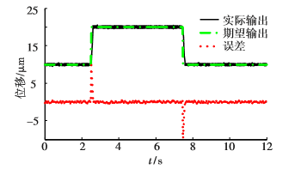
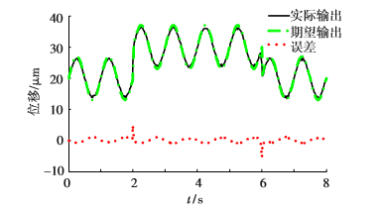
模糊PID控制
方波信号
正弦叠加信号
超调量较大，约有10%左右。方波下降后的稳态区段，误差基本不明显，因此在稳态时该控制方法表现较好。
模糊PID对该信号的追踪能力较强，可以使系统快速收敛达到目标输出结果，体现了该控制方法良好的适应能力。

Slide 17
05
论文创新与不足
为了更深入地了解两种控制器控制效果的差别，将两种控制器的实验测得的结果输出在一张结果图中，选取混合信号的测试结果中的一小段信号进行局部放大 ，观察对比。
团结 奋进 博学 奉献

Slide 18
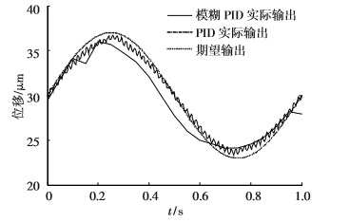
论文创新与不足
创新
在模糊PID控制下，对目标信号的轨迹追踪的较好，没有明显的时滞，PID控制下出现了较大的时滞。同时模糊PID控制在波峰波谷处未见明显变形。从整体看，模糊PID控制的时滞小，响应快，超调量低，鲁棒性良好，追踪精度高。

Slide 19
论文创新与不足
不足
由于系统及控制器等因素的影响，使得模糊PID控制下轨迹不可避免的出现了小幅振荡，对控制精度要求较高的场合，可能控制效果不太完美。

Slide 20
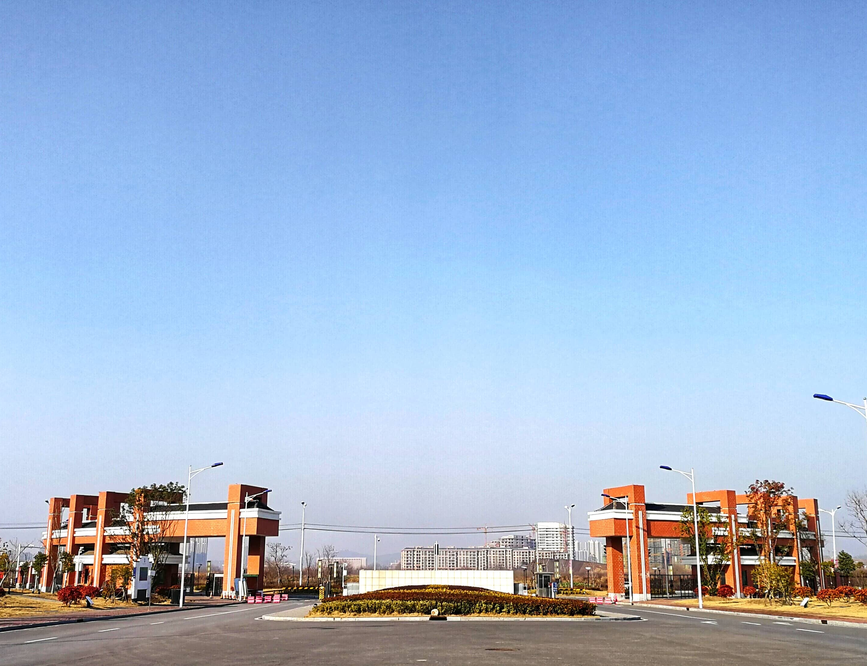
论文报告
谢谢观看
徐冬
电气学院

